Slide 1

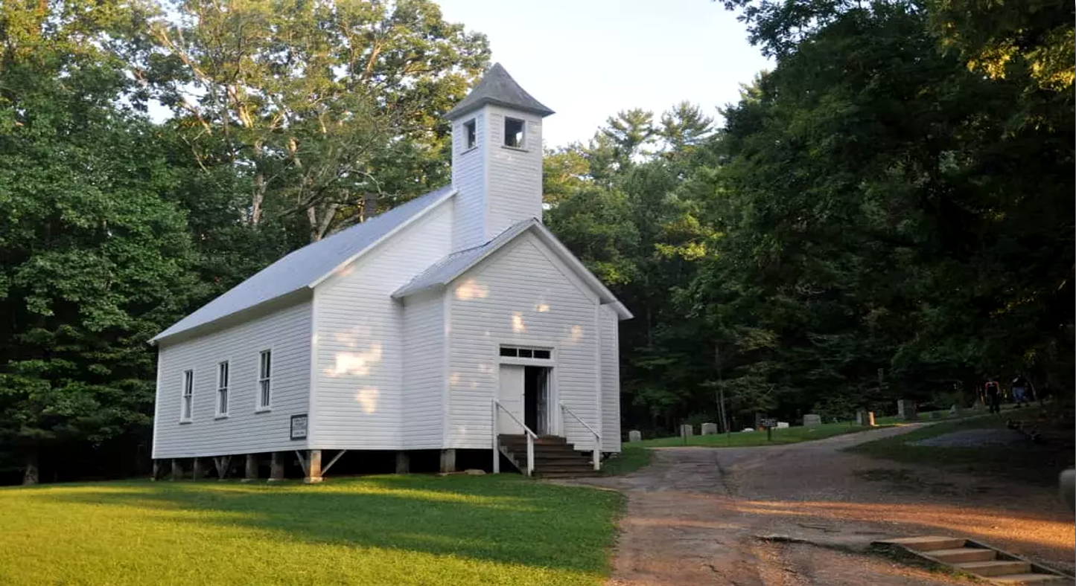
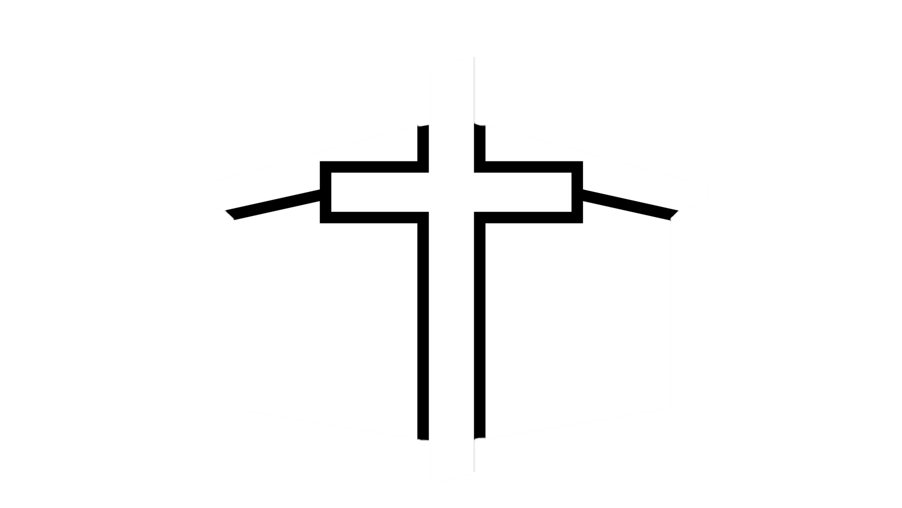
Historia de
Historia de la Iglesia

Slide 2


Historia de
Historia de la Iglesia
  Clase 7:
  “Herejías”
  Materiales de Clases Anteriores

Slide 3
  Materiales de Clases Anteriores

Slide 4

Herejías
  HEREJÍA - “En relación con una doctrina religiosa: error sostenido con pertinacia”
  (Diccionario RAE).
  O en español:
  “La herejía es cualquier creencia que está en fuerte desacuerdo con costumbres o creencias establecidas;
  en particular con las creencias aceptadas … de una organización religiosa.”
  O en español:
  “La herejía es cualquier creencia que está en fuerte desacuerdo con costumbres o creencias establecidas;
  en particular con las creencias aceptadas … de una organización religiosa.”

Slide 5
Herejías
  Es decir: una creencia o doctrina que va en contra del CANON de la Biblia, y en contra de lo establecido en los CONCILIOS de la iglesia.
  “La herejía es cualquier creencia que está en fuerte desacuerdo con costumbres o creencias establecidas;

Slide 6
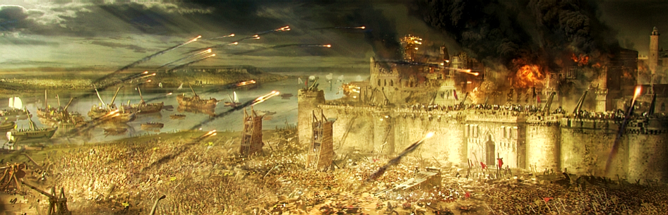
  Más interesante que la definición en español, es la palabra griega original en la Biblia.
  La palabra es “αἱρέω”, que claramente y sin duda se pronuncia “hey-resis”.
  El significado original era “tomar” o “capturar”, en el sentido de atacar y tomar cautiva una ciudad o fortaleza militar del enemigo.
  En el mundo de la filosofía también llegó a significar tomar el punto de vista opuesto, de otra persona y capturarlo para uno mismo: elegir, seleccionar o escoger una forma de pensar ajena.

Slide 7
  Aún más interesante es la forma en que se usa esta palabra griega en el Nuevo Testamento, y cómo se traduce en nuestras Biblias.
  Ocurre 9 veces, y se traduce de dos formas:
  4 veces se traduce como "herejía", pero las otras 5 veces se traduce como …
  “Secta".
  Bueno, esto es en la RVR: algunas otras traducciones son ligeramente diferentes (5 y 4, o 3 y 6), y en algunos casos incluso usan la palabra "división".
  Por lo tanto; Herejía = Secta = División

Slide 8
  En otras palabras: Una herejía es una desviación de la verdadera Palabra de Dios, y de las enseñanzas reales de la iglesia, lo que lleva a una división de la iglesia, y los que siguen esta desviación se convierten en una “secta”.
  Y no tardó mucho en suceder...
  Por lo tanto; Herejía = Secta = División

Slide 9
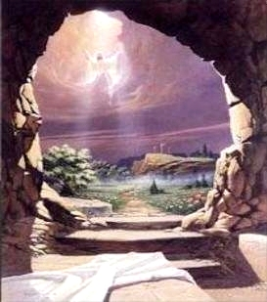
El día 17 de Nisan del año 33, la fecha más probable para la resurrección de Jesús, había una sola religión ‘cristiana’ verdadera: la iglesia establecida por Cristo mismo, que se llamaba: __________
“El Camino”
Sabemos que este era el nombre de la iglesia inicialmente, porque:
Saulo, respirando todavía amenazas y muerte contra los discípulos del Señor, fue al sumo sacerdote, y le pidió cartas para las sinagogas de Damasco, para que si encontraba algunos que pertenecieran al Camino, tanto hombres como mujeres, los pudiera llevar atados a Jerusalén.
Hechos 9:1-2 (LBLA)

Slide 10
Así que, cuando Saulo emprendió su viaje hacia Damasco, probablemente en el año 35 o 36, la iglesia era una sola, unida, y conocida simplemente como "el Camino".
Pero eso no duró mucho...
Saulo, respirando todavía amenazas y muerte contra los discípulos del Señor, fue al sumo sacerdote, y le pidió cartas para las sinagogas de Damasco, para que si encontraba algunos que pertenecieran al Camino, tanto hombres como mujeres, los pudiera llevar atados a Jerusalén.
Hechos 9:1-2 (LBLA)

Slide 11
Muy pronto, Satanás comenzó su obra de dividir la iglesia, con los primeros falsos maestros, falsos Cristos, falsos evangelios, … y herejías.
¿Cuál fue el primer libro escrito del Nuevo Testamento?
_________
Gálatas
+/- 45
¿Escrito en el año? ______
Aprox. 12 años después de la resurrección de Jesús, y unos 9 años después de Saulo en su viaje a Damasco.
¿Qué dicen los primeros versículos de este primer libro escrito del NT?

Slide 12
Me asombra que tan pronto estén dejando ustedes a quien los llamó por la gracia de Cristo, para pasarse a otro evangelio.
No es que haya otro evangelio, sino que ciertos individuos están sembrando confusión entre ustedes y quieren tergiversar el evangelio de Cristo.
Pero aun si alguno de nosotros o un ángel del cielo les predicara acerca de unas buenas noticias distintas de las que hemos predicado, ¡que caiga bajo maldición!
Como ya lo hemos dicho, ahora lo repito: si alguien anda predicando un mensaje distinto del que recibieron, ¡que caiga bajo maldición!
Gálatas 1:6-9 (NVI)

Slide 13
¡Parece que Pablo está un poco enojado!
En apenas una década, ya existen herejías en la Iglesia. Algo que está desviando a los cristianos, llevándolos a seguir falsas enseñanzas.
“Otro evangelio”, dice Pablo.
Pero aún no ha terminado. Pablo tiene más que decir a las iglesias de Galacia.

Slide 14
¡Gálatas torpes! ¿Quién los ha hechizado a ustedes, ante quienes Jesucristo crucificado ha sido presentado tan claramente?
Solo quiero que me respondan a esto: ¿Recibieron el Espíritu por las obras que demanda la Ley o por la fe con que aceptaron el mensaje?
¿Tan torpes son? Después de haber comenzado con el Espíritu, ¿pretenden ahora perfeccionarse con esfuerzos humanos?
Gálatas 3:1-3 (NVI)
“Gálatas tontos” dice la NTV.
“…qué estúpidos son ustedes!” según la NBV.
“…insensatos!” en la RVA.

Slide 15
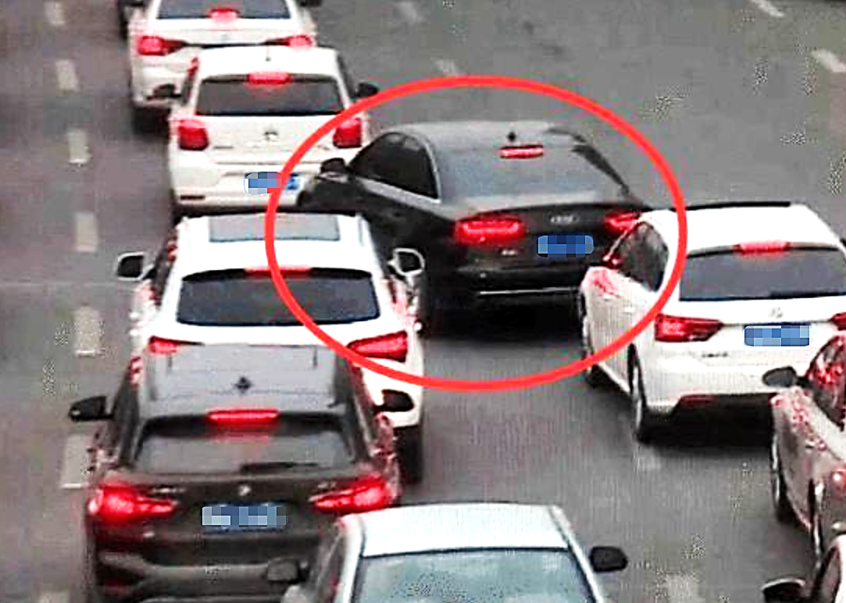
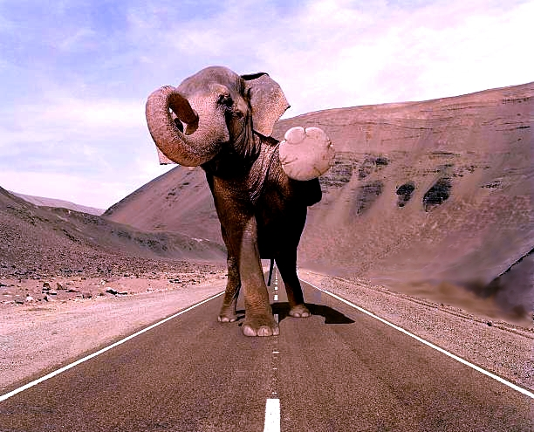
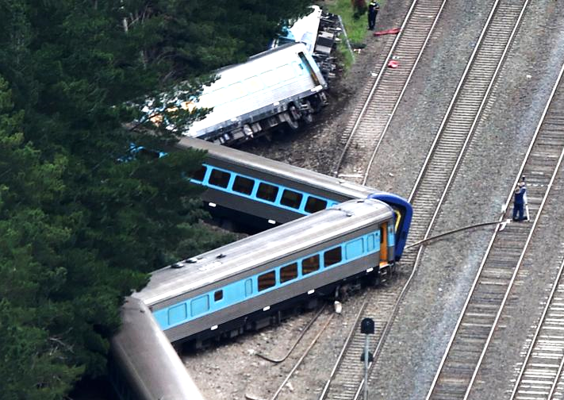
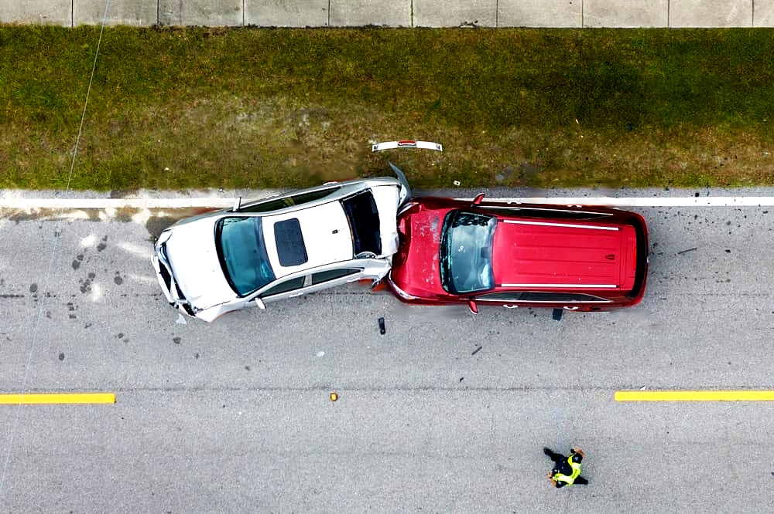
¡Ustedes estaban corriendo bien! ¿Quién los estorbó para que dejaran de obedecer a la verdad?
Tal instigación no puede venir de Dios, que es quien los ha llamado.
¡Ustedes estaban corriendo bien! ¿Quién los estorbó para que dejaran de obedecer a la verdad?
Tal instigación no puede venir de Dios, que es quien los ha llamado.
Gálatas 5:7-9 (NVI)
¿Qué hicieron los gálatas para merecer palabras tan severas de Pablo? ¿Cuál era esta herejía u “otro evangelio”?
Escuchen bien: yo, Pablo, les digo que, si se hacen circuncidar, Cristo no les servirá de nada.
(v4) Aquellos de entre ustedes que tratan de ser justificados por la Ley han roto con Cristo; han caído de la gracia.
Gálatas 5:2-4 (NVI)

Slide 16
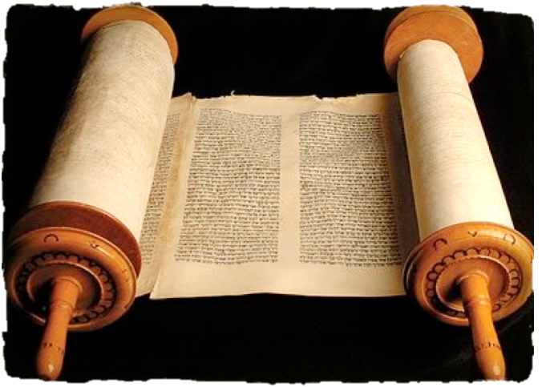
Los gálatas se habían tragado la herejía de los “judaizantes”.
Esta secta enseñaba que Jesús no era suficiente: que para ser salvo, también era necesario cumplir toda la ley de Moisés, y especialmente la circuncisión.
Escuchen bien: yo, Pablo, les digo que, si se hacen circuncidar, Cristo no les servirá de nada.
(v4) Aquellos de entre ustedes que tratan de ser justificados por la Ley han roto con Cristo; han caído de la gracia.
Gálatas 5:2-4 (NVI)

Slide 17
Esta herejía de los judaizantes parece ser la primera que afectó ampliamente a la iglesia, pero ciertamente no fue la única.
Antes de que terminara el primer siglo, muchas más doctrinas heréticas infectaron la iglesia, incluyendo de los:
Ebionitas, Ascéticos, Arianistas, Sethianos, Velentinianos, Tomasinos,
Marcionitas, Montanistas, Nestorianos, Maronitas, Nazarianos, Monarquianistas,
Gnósticos, Carpocratianos, Docetistas, ...
En menos de 100 años, ya habían unas 30 sectas.

Slide 18
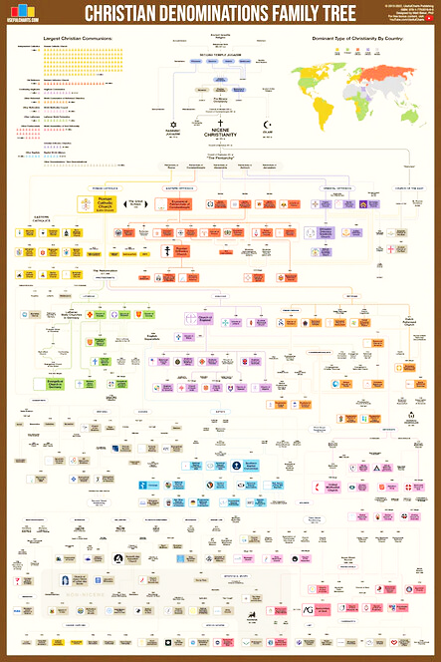
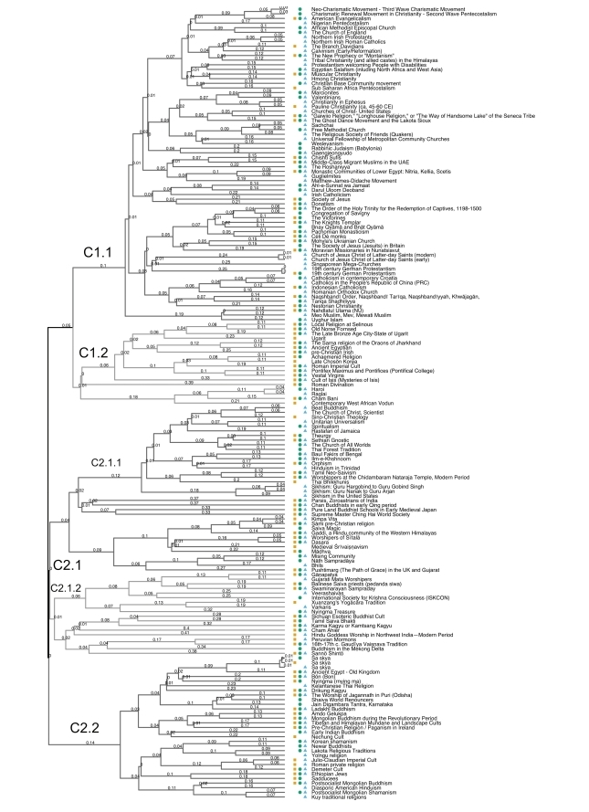
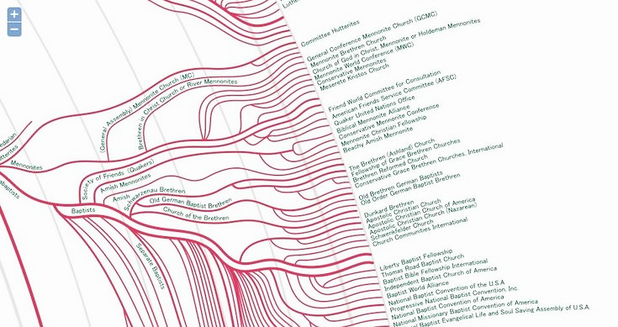
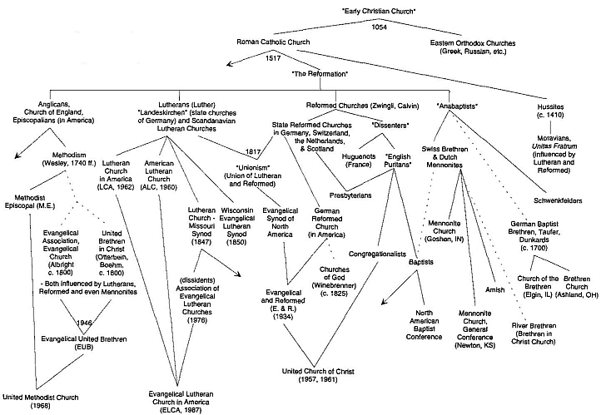
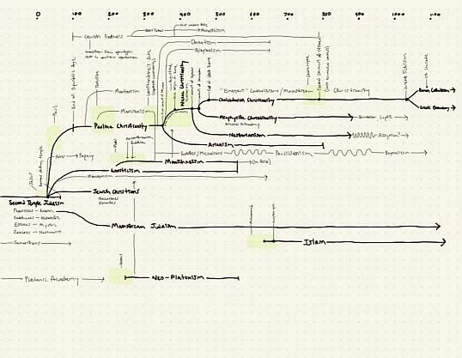
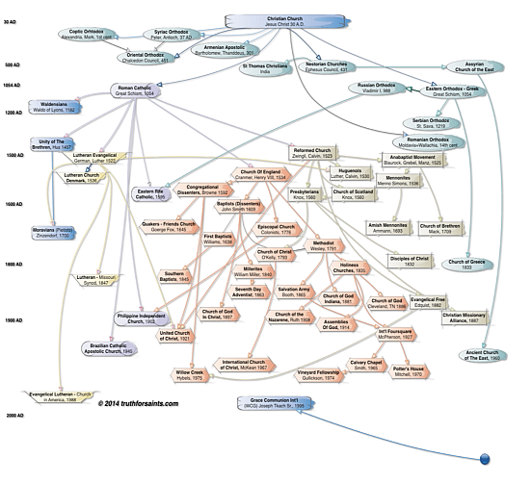
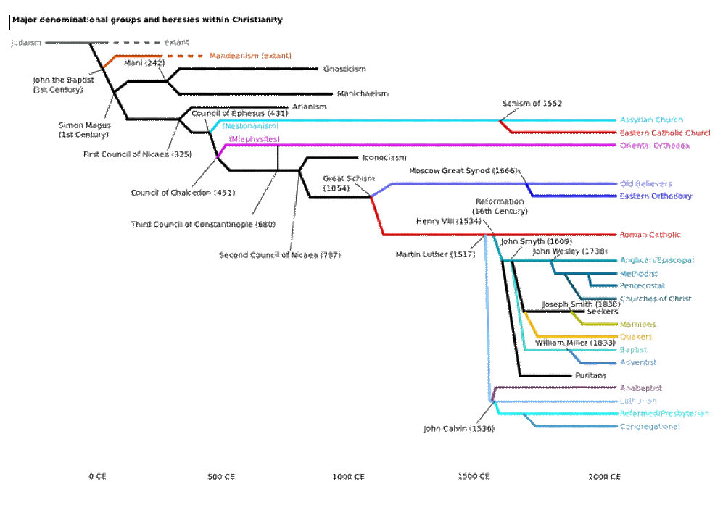
Y hasta hoy, no ha parado: las cosas solo empeoraron.
Divisiones en la iglesia :

Slide 19

Año_
# Sectas
Gráficamente
33
1
50
±8
100
±25
500
±100
1000
±200
Fuente:
1800
500
2000
36.000
2015
42.000
2025
55.000

Slide 20
Pero no debería ser sorpresa:
Pero se levantaron falsos profetas entre el pueblo, así como habrá también falsos maestros entre ustedes, los cuales encubiertamente introducirán herejías destructoras, negando incluso al Señor que los compró, trayendo sobre sí una destrucción repentina..
2 Pedro 2:1 (NBLA)

Slide 21




Si hay algo que Satanás hace muy bien, es dividir la iglesia.
Trozarla, rebanarla, cortarla en sectas, picarla muy fino…
Y dejar la iglesia: … hecha pebre.
El ladrón no viene más que a robar, matar y destruir…
Juan 10:10 (NVI)
Practiquen el dominio propio y manténganse alerta.
Su enemigo el diablo ronda como león rugiente, buscando a quién devorar.
1 Pedro 5:8 (NVI)

Slide 22
Si no hay cohesión, no hay unidad, no hay una base bíblica sólida y sana, entonces la "iglesia" es ineficaz, inútil, e incluso peligrosa.
Lo cual es parte del plan de Satanás, por supuesto.

Slide 23

Satanás ha logrado infundir en las sectas numerosas enseñanzas falsas, con la mayoría de ellas contradiciéndose entre sí.
Pero aun así, todas tienen algo en común, … ¡y voy a dejar que ustedes lo descubran!
Al final de la clase de hoy, pueden decirme qué tienen en común las herejías que vamos a ver…
¡Así que presten atención!

Slide 24
Entonces: ¿Cuáles son?
¿Qué eran todas estas herejías, sectas, y divisiones?
¿De dónde surgieron?
¿Por qué eran malas?
¿Cuáles siguen presentes hoy en día?
Éstas son las preguntas clave que debemos analizar hoy.

Slide 25
  Después de los judaizantes, el siguiente grupo herético que atacó la iglesia fueron los “nicolaítas”.
  Esta secta sólo aparece dos veces en la Biblia, ambas en Apocalipsis, y muy brevemente, sin mucha información.
  En la carta a la iglesia en Éfeso, Jesús dice:
Pero tienes a tu favor que aborreces las prácticas de los nicolaítas, las cuales yo también aborrezco.
Apocalipsis 2:6 (NVI)
  Y en la carta a la iglesia en Pérgamo, dice:
Toleras también a los que sostienen la doctrina de los nicolaítas. Por lo tanto, ¡arrepiéntete! …
Apocalipsis 2:15-16 (NVI)

Slide 26
  Este versículo viene justo después de una amonestación a la iglesia en Pérgamo, acerca de “comer alimentos sacrificados a los ídolos y cometer inmoralidad sexual” (v. 14), por lo que algunos eruditos piensan que los nicolaítas pueden haber participado en prácticas similares.
  No hay otra mención de esta herejía en la Biblia.
  Y en la carta a la iglesia en Pérgamo, dice:
Toleras también a los que sostienen la doctrina de los nicolaítas. Por lo tanto, ¡arrepiéntete! …
Apocalipsis 2:15-16 (NVI)

Slide 27
  Sin embargo, fuera de la Biblia es mencionada por Ireneo, Jerónimo, Clemente de Alejandría, y algunos otros padres de la iglesia.
  Todos parecen coincidir en que estaba relacionada con la aprobación de la inmoralidad sexual en la iglesia, y el consumo a propósito de alimentos sacrificados a ídolos, pero discrepan en los detalles.
  Afortunadamente, esta herejía no duró mucho y parece haber desaparecido en unos 100 – 150 años.
Toleras también a los que sostienen la doctrina de los nicolaítas. Por lo tanto, ¡arrepiéntete! …
Apocalipsis 2:15-16 (NVI)

Slide 28
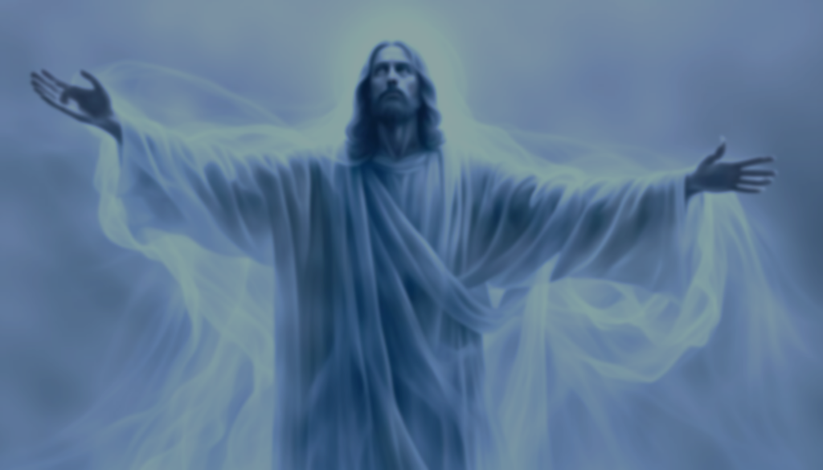
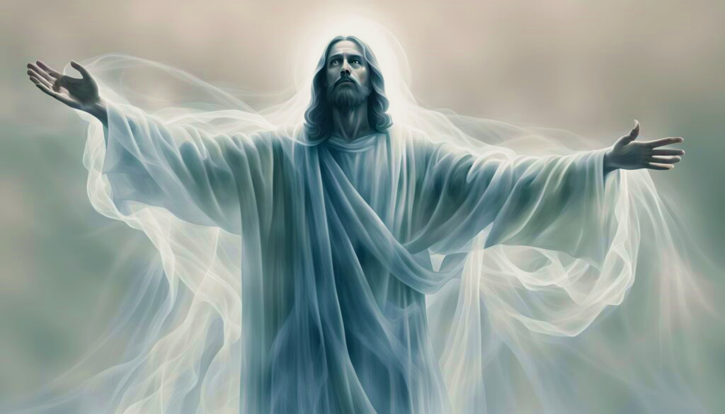
  Casi en los mismos tiempos, se puso en escena el “docetismo”. Esta palabra proviene del griego "dokein", que significa "parecer" o "aparecer".
  Jesús en realidad no tenía un cuerpo físico: sólo parecía tenerlo. Su cuerpo era solo una ilusión convincente.
  El razonamiento de esta herejía es que, debido a que Dios es espíritu, no puede tener una forma física, por lo que Jesús era solo una especie de fantasma.
  Docetismo niega que Jesús fuera 100% humano, o incluso humano de cualquier manera.
  (Por ende, Jesús nunca nació, y tampoco murió…)

Slide 29
  Juan combate la herejía del “docetismo” en 2 lugares:
En esto pueden discernir quién tiene el Espíritu de Dios: todo el que confiese que Jesucristo ha venido en cuerpo humano es de Dios; todo espíritu que no confiesa a Jesús no es de Dios, sino del anticristo. Ustedes han oído que este viene y, efectivamente, ya está en el mundo.
1 Juan 4:2-3 (NVI)
Es que han salido por el mundo muchos engañadores que no confiesan que Jesucristo ha venido en cuerpo. El que así actúa es el engañador y el anticristo.
2 Juan 7 (NVI)
  Curiosamente, 1 y 2 Juan, son los únicos libros de la Biblia que mencionan al “anticristo”. Contrario a la creencia popular, no encontrarás tal palabra en Apocalipsis.

Slide 30
  El término “Anticristo” aparece solo cuatro veces en toda la Biblia. Dos veces en los versículos que acabamos de ver contra el docetismo, y dos veces más en otra parte de 1 Juan, donde Juan lucha contra otra herejía:
1 Juan 2:18,22 (NVI)
Queridos hijos, esta es la hora final y así como ustedes oyeron que el anticristo vendría, muchos son los anticristos que han surgido ya. … (v19) Aunque salieron de entre nosotros, en realidad no eran de los nuestros;
(v22) ¿Quién es el mentiroso? Es el que niega que Jesús es el Cristo. Tal persona es el anticristo, la que niega al Padre y al Hijo. Todo el que niega al Hijo no tiene al Padre; el que confiese al Hijo tiene también al Padre.
(v22) ¿Quién es el mentiroso? Es el que niega que Jesús es el Cristo. Tal persona es el anticristo, la que niega al Padre y al Hijo. Todo el que niega al Hijo no tiene al Padre; el que confiese al Hijo tiene también al Padre.

Slide 31
  Así que esta nueva enseñanza niega que Jesús sea el Mesías ("Cristo"), y también niega dos partes de la trinidad: "Padre" e "Hijo", así como la divinidad de Jesús.
  En realidad, eso podría encajar con varias herejías, no con una en específico: y ese era probablemente el punto de Juan aquí: quería combatir todas las herejías que encajan con estas frases.
(v22) ¿Quién es el mentiroso? Es el que niega que Jesús es el Cristo. Tal persona es el anticristo, la que niega al Padre y al Hijo. Todo el que niega al Hijo no tiene al Padre; el que confiese al Hijo tiene también al Padre.

Slide 32
  Pero la herejía que mejor encaja con estos puntos, es el “gnosticismo”, y hablaremos de ella en breve. Primero echemos un vistazo a algunas de las otras herejías que incluyen uno o más de estos aspectos.
  Por ejemplo: Ebionismo (o “Ebionitismo”).
(v22) ¿Quién es el mentiroso? Es el que niega que Jesús es el Cristo. Tal persona es el anticristo, la que niega al Padre y al Hijo. Todo el que niega al Hijo no tiene al Padre; el que confiese al Hijo tiene también al Padre.

Slide 33
  Los ebionitas eran una secta judía que surgió en la época en que Juan escribió 1 Juan. Aunque creían que Jesús era el Mesías, negaban su divinidad: era solo un hombre. Un buen profeta, pero no hijo de Dios, ni menos Dios.
  Peor aún, afirmaron que, dado que era sólo un hombre, Jesús no existía antes de nacer, y no es eterno.
  Fue ‘probado’ por Dios, y al pasar la prueba, fue adoptado en su bautismo como “Hijo de Dios”. Su recompensa era divinidad, poderes sobrenaturales, y la resurrección.
(v22) ¿Quién es el mentiroso? Es el que niega que Jesús es el Cristo. Tal persona es el anticristo, la que niega al Padre y al Hijo. Todo el que niega al Hijo no tiene al Padre; el que confiese al Hijo tiene también al Padre.

Slide 34
  Esa parte de su doctrina se llama “adopcionismo”, que también es parte (en diferentes grados) de las herejías del monarquianismo, arrianismo, y nestorianismo.
  Fue ‘probado’ por Dios, y al pasar la prueba, fue adoptado en su bautismo como “Hijo de Dios”. Su recompensa era divinidad, poderes sobrenaturales, y la resurrección.
(v22) ¿Quién es el mentiroso? Es el que niega que Jesús es el Cristo. Tal persona es el anticristo, la que niega al Padre y al Hijo. Todo el que niega al Hijo no tiene al Padre; el que confiese al Hijo tiene también al Padre.

Slide 35
  Esa parte de su doctrina se llama “adopcionismo”, que también es parte (en diferentes grados) de las herejías del monarquianismo, arrianismo, y nestorianismo.
  Este último, nestorianismo, también incluye la otra doctrina mencionada por Juan: niega que Jesús es el Mesías.
  De hecho, afirma que "Jesucristo" es en realidad dos personas, o mejor dicho, una mezcla de tres: “Jesús” más el “logos” = “Cristo”.
(v22) ¿Quién es el mentiroso? Es el que niega que Jesús es el Cristo. Tal persona es el anticristo, la que niega al Padre y al Hijo. Todo el que niega al Hijo no tiene al Padre; el que confiese al Hijo tiene también al Padre.

Slide 36
  Esa parte de su doctrina se llama “adopcionismo”, que también es parte (en diferentes grados) de las herejías del monarquianismo, arrianismo, y nestorianismo.
  En nestorianismo, María dio luz a “Jesús” el hombre, de forma completamente natural, negando el nacimiento virginal. Fue concebido de la forma normal, y Jesús nació con cuerpo y alma, . . . pero sin mente.
(v22) ¿Quién es el mentiroso? Es el que niega que Jesús es el Cristo. Tal persona es el anticristo, la que niega al Padre y al Hijo. Todo el que niega al Hijo no tiene al Padre; el que confiese al Hijo tiene también al Padre.

Slide 37
  Esa parte de su doctrina se llama “adopcionismo”, que también es parte (en diferentes grados) de las herejías del monarquianismo, arrianismo, y nestorianismo.
  Al momento de nacer, su cuerpo se “juntó” de alguna forma con la “mente”, o naturaleza divina, llamado “logos” (el Verbo de Juan 1), y la combinación de estos es “Cristo”.
  En la cruz, “Cristo” y el “logos” no murieron, sino solo el cuerpo de Jesús el hombre.
(v22) ¿Quién es el mentiroso? Es el que niega que Jesús es el Cristo. Tal persona es el anticristo, la que niega al Padre y al Hijo. Todo el que niega al Hijo no tiene al Padre; el que confiese al Hijo tiene también al Padre.

Slide 38
  Esa parte de su doctrina se llama “adopcionismo”, que también es parte (en diferentes grados) de las herejías del monarquianismo, arrianismo, y nestorianismo.
  Otra herejía que encaja con la defensa que hace Juan, es el "arrianismo".
  Según el presbítero Arrio de Alejandría: “Hubo un tiempo cuando el Hijo no era”. En otras palabras, Jesús fue creado, no es eterno. No existía con Dios antes de la creación.
(v22) ¿Quién es el mentiroso? Es el que niega que Jesús es el Cristo. Tal persona es el anticristo, la que niega al Padre y al Hijo. Todo el que niega al Hijo no tiene al Padre; el que confiese al Hijo tiene también al Padre.

Slide 39
  Esa parte de su doctrina se llama “adopcionismo”, que también es parte (en diferentes grados) de las herejías del monarquianismo, arrianismo, y nestorianismo.
  Según Arrio, Jesús fue la primera ‘cosa’ creada (que confunde los términos "primogénito" con "unigénito").
  Por ende, Jesús es un ser creado, no divino, no eterno, y no perfecto.
  En otra parte, Juan rechaza tajantemente esta teoría:
(v22) ¿Quién es el mentiroso? Es el que niega que Jesús es el Cristo. Tal persona es el anticristo, la que niega al Padre y al Hijo. Todo el que niega al Hijo no tiene al Padre; el que confiese al Hijo tiene también al Padre.

Slide 40
  Esa parte de su doctrina se llama “adopcionismo”, que también es parte (en diferentes grados) de las herejías del monarquianismo, arrianismo, y nestorianismo.
En el principio ya existía el Verbo, y el Verbo estaba con Dios, y el Verbo era Dios.
Él estaba con Dios en el principio.
Por medio de él todas las cosas fueron creadas; sin él, nada de lo creado llegó a existir.
En él estaba la vida y la vida era la luz de la humanidad.
Juan 1:1-4 (NVI)
  Según Arrio, Jesús fue la primera ‘cosa’ creada (que confunde los términos "primogénito" con "unigénito").
  Por ende, Jesús es un ser creado, no divino, no eterno, y no perfecto.
  En otra parte, Juan rechaza tajantemente esta teoría:
Por medio de él todas las cosas fueron creadas; sin él, nada de lo creado llegó a existir.
(v22) ¿Quién es el mentiroso? Es el que niega que Jesús es el Cristo. Tal persona es el anticristo, la que niega al Padre y al Hijo. Todo el que niega al Hijo no tiene al Padre; el que confiese al Hijo tiene también al Padre.

Slide 41
  Esa parte de su doctrina se llama “adopcionismo”, que también es parte (en diferentes grados) de las herejías del monarquianismo, arrianismo, y nestorianismo.
Por medio de él todas las cosas fueron creadas; sin él, nada de lo creado llegó a existir.
Por medio de él todas las cosas fueron creadas; sin él, nada de lo creado llegó a existir.
  Juan lo deja MUY claro: ¡No es solamente que Jesús no fue creado, sino que Jesús mismo es el creador de todo!
(v22) ¿Quién es el mentiroso? Es el que niega que Jesús es el Cristo. Tal persona es el anticristo, la que niega al Padre y al Hijo. Todo el que niega al Hijo no tiene al Padre; el que confiese al Hijo tiene también al Padre.

Slide 42
  Esa parte de su doctrina se llama “adopcionismo”, que también es parte (en diferentes grados) de las herejías del monarquianismo, arrianismo, y nestorianismo.
monarquianismo
  La herejía final derrotada por Juan aquí en 1 Juan, es...
  Juan lo deja MUY claro: ¡No es solamente que Jesús no fue creado, sino que Jesús mismo es el creador de todo!
(v22) ¿Quién es el mentiroso? Es el que niega que Jesús es el Cristo. Tal persona es el anticristo, la que niega al Padre y al Hijo. Todo el que niega al Hijo no tiene al Padre; el que confiese al Hijo tiene también al Padre.

Slide 43
  Esa parte de su doctrina se llama “adopcionismo”, que también es parte (en diferentes grados) de las herejías del monarquianismo, arrianismo, y nestorianismo.
  “Monarquianismo” (que también se llama “modalismo”) dice que Dios es una sola persona, no tres personas.
  Pero puede cambiar de un "modo" a otro cuando quiera.
  Puede ponerse en modo "padre" en algunos momentos, o "hijo" en otros momentos, o también "espíritu santo", pero no simultáneamente, porque es una sola persona.
(v22) ¿Quién es el mentiroso? Es el que niega que Jesús es el Cristo. Tal persona es el anticristo, la que niega al Padre y al Hijo. Todo el que niega al Hijo no tiene al Padre; el que confiese al Hijo tiene también al Padre.

Slide 44


Hijo
Padre
  Sin embargo, la herejía de “Parcialismo” no está de acuerdo:
  Según esta doctrina, hay un solo Dios, pero en tres partes:
  Cada trozo es un tercio de Dios; entre los tres, hace un solo Dios.
  Por ende, Jesús es solo parte de Dios: No es Dios
Espíritu Santo

Slide 45



  En cambio, “Triteísmo” dice que hay tres dioses independientes, no uno solo.
Hijo
Padre
  Cada uno es completamente Dios, no parcialmente, pero también es totalmente independiente de los otros dos.
Espíritu Santo

Slide 46
  Pero el Sr. Marción ¡no está de acuerdo! Ni tres, ni tercios.
  Marción era de Sinope en Roma. Según Marción, en realidad hay dos Dioses en la Biblia: el Dios Yahweh del Antiguo Testamento, quién es malo, ignorante, enojón, juzgador, celoso, malévolo, y odioso. Y el Dios del Nuevo Testamento, quien es misericordioso, benévolo, amoroso, y perdonador.
  Son dos dioses diferentes. Por eso, Marción rechazó todos los libros del AT, y la mayoría de los del NT, quedando con solo 11 libros en total, en su “canon”:
  Gálatas, 1 y 2 Corintios, Romanos, 1 y 2 Tesalonicenses, Laodicenses, Colosenses, Filipenses, Filemón, y …
  “El Evangelio de Marción”.

Slide 47
  O sea: solo algunas de las cartas de Pablo son válidas y canónicas, según Marción. Solo Pablo es apóstol verdadero.
  (En cambio, otra herejía llamada “Antipaulismo” dice exactamente lo opuesto: Pablo era un herético, no un apóstol, y sus libros son rechazados, no-canónicos).
  No existe hoy ese libro “Laodicenses”, e incluso muchos expertos dicen que nunca existió como libro aparte: era solo una versión de Efesios, editado por Marción.
  Y el “evangelio de Marción” es básicamente Lucas, trozado, picado, y muy editado.
  Gálatas, 1 y 2 Corintios, Romanos, 1 y 2 Tesalonicenses, Laodicenses, Colosenses, Filipenses, Filemón, y …
  “El Evangelio de Marción”.

Slide 48
  El marcionismo también dice que, considerando que Dios es malo, y él creó todo el universo físico, entonces todo lo físico es malo también: la materia es mala. Solo lo espiritual es bueno.
  Por ende, Marción también es Docetista: Jesús no era una persona física, sino sólo parecía serlo. Era puro espíritu, nada físico.
  La tarea de Jesús, según Marción, era venir al mundo para revelar el verdadero Dios, que no es el Dios “Yahweh” malo del antiguo testamento.
  Pero Marción y su herejía ¡no eran muy populares entre los padres de la iglesia!

Slide 49
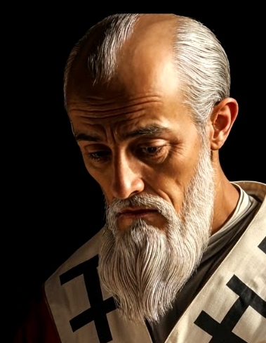
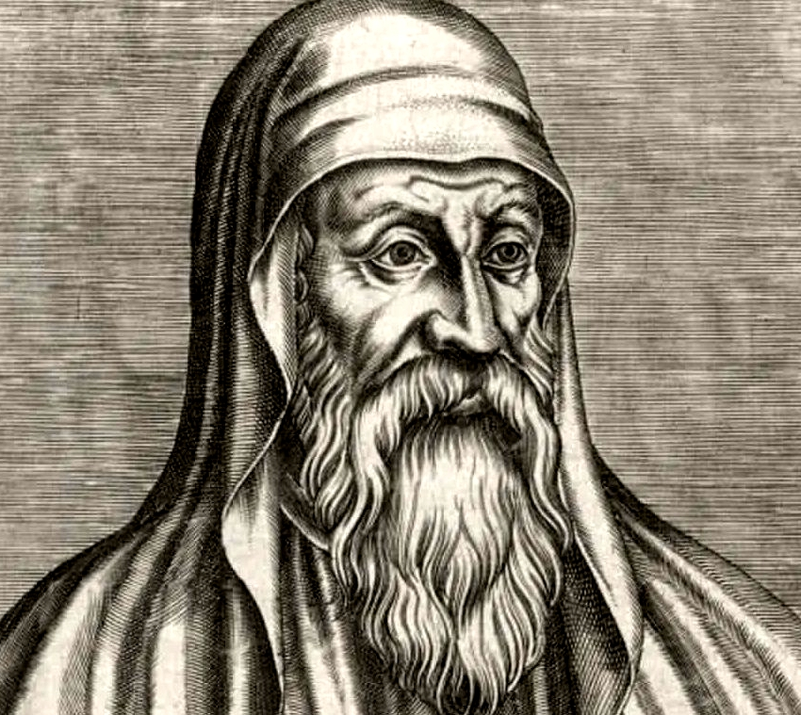
  Ireneo cuenta que en una oportunidad Marción y Policarpo (discípulo de Juan) se toparon por casualidad en una calle en Roma.
  Marción reconoció a Policarpo, pero no sabía si Policarpo sabía quién era.
  Entonces preguntó: “¿Sabes quién soy, Policarpo?”.
Marción
Policarpo
  “Si, te conozco …”, respondió Policarpo.
  “Eres el hijo primogénito de Satanás”

Slide 50
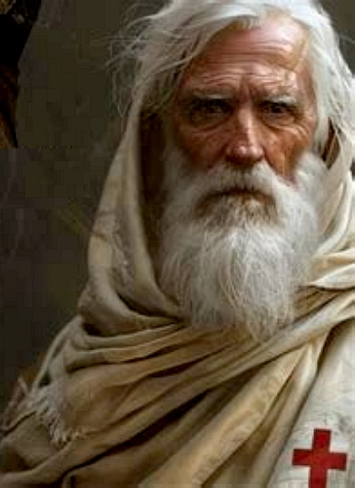
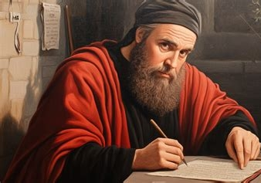
  En el año 180 aprox., Ireneo escribió una serie de cinco libros con el título “Contra Herejías”, incluyendo una sección larga referente a Marción.
Tertuliano
Marción
Policarpo
Ireneo
  Y en el año 207, Tertuliano escribió una serie de cinco libros con el título “Contra Marción”.
  Los Padres de la Iglesia atacaron por unanimidad el "marcionismo". (Pero este sobrevivió igual, en otra forma ...)

Slide 51
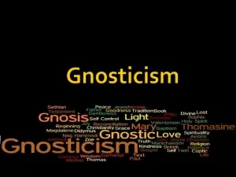
  Las creencias del Marcionismo son muy cercanas al gnosticismo, pero Marción no era completamente gnóstico.
  Gnosticismo es quizás, la más peligrosa de las herejías que vamos a ver hoy, porque persiste hasta nuestros tiempos en varias sectas, religiones falsas, y otras organizaciones: Por ejemplo, los Mormones (hasta un punto), los masones, la “nueva era” (New Age), Yoga, Cábala, y otros.
  También está presente de una forma u otra en elementos de la cultura popular, como Star Wars, el Matrix, Juego de Tronos, los libros de Harry Potter, etc.

Slide 52
  La palabra gnosticismo proviene del griego, “gnosis” (γνῶσις), que significa “conocimiento”, y el concepto básico de esta herejía es que la salvación no viene mediante Jesús, sino por un especial conocimiento espiritual elevado, que es místico y esotérico, y que solo los adeptos tienen.
  En gnosticismo, todo lo físico (materia) es malo, y todo lo espiritual es bueno. (Muy similar al marcionismo). Cuando uno tiene el “gnosis” correcto, uno puede escapar de lo físico y llegar a lo puro espiritual.

Slide 53
  El altísimo dios (llamado “el Mónad” en gnosticismo), es lo más puro y perfecto espíritu, totalmente alejado de lo físico.
  ¡Pero hay un problema!
  Si este dios es tan puro y perfecto, entonces ¿de dónde vino el mundo físico, que es malo?
  No pudo haber venido de Mónad, ya que es perfecto y puramente espiritual.
  La curiosa respuesta es que el universo físico fue un error. Nunca debió haber sido creado.

Slide 54
  Para explicar esta gran discrepancia entre el Mónad y el mundo físico, el gnosticismo inventó un complicado sistema de muchas capas de dioses menores, eones, espíritus y otras "cosas" que desafían la descripción.
  El gran error de crear el mundo físico lo cometió un dios de muy bajo nivel, el hijo de un eón llamado "Sofía" (sabiduría), y el nombre de este hijo travieso es...
  Yahvé.
  Para compensar este error, uno de los dioses de más alto nivel tuvo que hacerse presente en el mundo físico, y el nombre de este dios alto es:
  Christus.

Slide 55
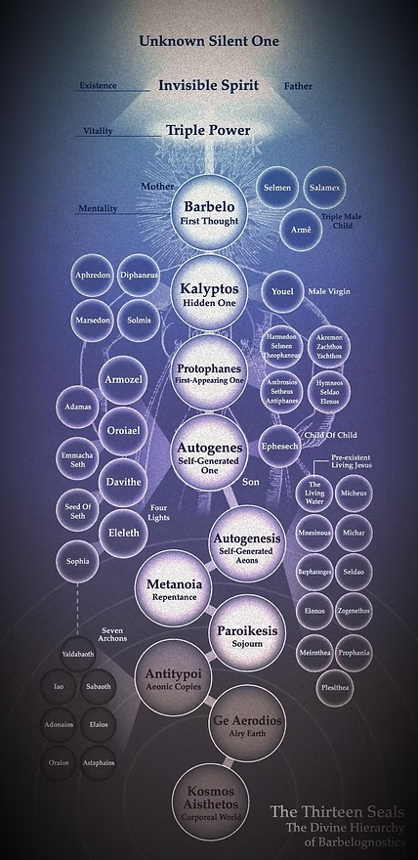
  Aquí hay un diagrama simple para ayudarte a entender todo esto:
  No es que el Mónad (en este diagrama es “el silencioso desconocido”) creó las demás “cosas” en la jerarquía, sino dejó salir unas “emanaciones” (flujos), que a la vez emitieron otras “emanaciones”, incluyendo los eones (seres divinos) o “luminarios”, que también hicieron otras “emanaciones” adicionales de menor nivel, llamados “demiurgos”.
“el silencioso desconocido”
eones
demiurgos

Slide 56
  Aquí hay un diagrama simple para ayudarte a entender todo esto:
  Uno de estos demiurgos (o simplemente “El Demiurgo” en algunas versiones) se llama “Sofía”
Sofía
  “Sofía”, a la vez “emanó” un hijo inferior, ignorante, defectuoso y malvado, que creó el universo físico por error, cuando no debía haberlo hecho.
  El nombre de este hijo es "Yahweh".

Slide 57
  Aquí hay un diagrama simple para ayudarte a entender todo esto:
  Para lidiar con este error, uno de los “luminarios” (o “eones”), que se llama Barbelo y también “Christus” tuvo que entrar en el mundo físico malo para mostrarles a sus habitantes cómo salir de él.
Christus

Slide 58
  Aquí hay un diagrama simple para ayudarte a entender todo esto:
  Lo hizo fingiendo ser humano (pero no lo era; sólo lo parecía), y reveló conocimiento divino secreto a unos pocos individuos especialmente elegidos.
  Fue atacado y asesinado por hacer tal cosa, pero escapó del cuerpo falso justo antes de morir en la cruz, y regresó al "Pleroma".

Slide 59
  Aquí hay un diagrama simple para ayudarte a entender todo esto:
  Tal “Pleroma” es algo como el lugar puramente espiritual, divino, y perfecto, dónde habitan los 4 (o quizás 30) luminarios (“eones”) y algunos otros de las emanaciones del “silencioso desconocido” Mónad.

Slide 60
  El gnosticismo es en realidad mucho, MUCHO más complicado que eso: tuve que simplificarlo bastante para tratar de entenderlo y presentarlo aquí, y esos son sólo los conceptos básicos de una forma específica.
  Además, hay varias versiones del gnosticismo, con grandes diferencias: este es un resumen de solo una versión, la “sethiana”.

Slide 61
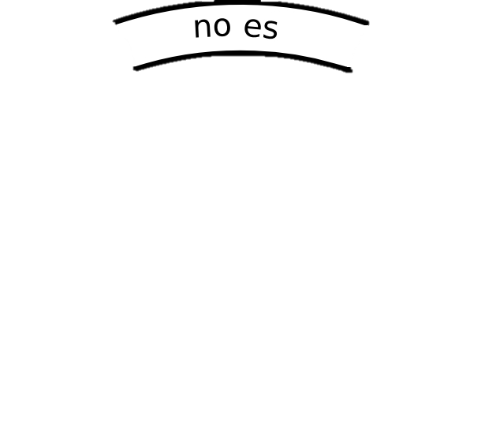


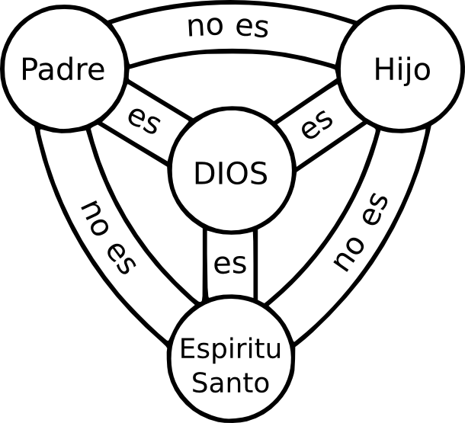
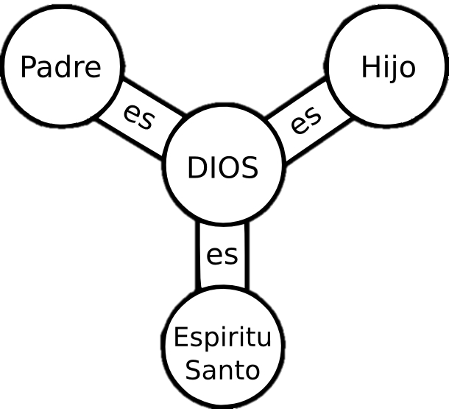
  Gracias a Dios, la realidad es muchísimo más simple:
  Hay un solo Dios . . .
  Que es Padre, Hijo y Espíritu Santo, a la vez
  El Padre NO es el hijo. El Hijo no es el Padre
  El Padre NO es el Espíritu Santo
  El Espíritu Santo no es ni el Hijo ni el Padre

Slide 62
  Gracias a Dios, la realidad es muchísimo más simple:
  No son tres Dioses,
  ni dos Dioses, ni
  tres tercios de
  un Dios parcial.
  Yahweh es un solo Dios, trino; en tres personas.
  Omnipotente.
  Omnisciente.
  Omnipresente.
  Creador de TODO.

Slide 63
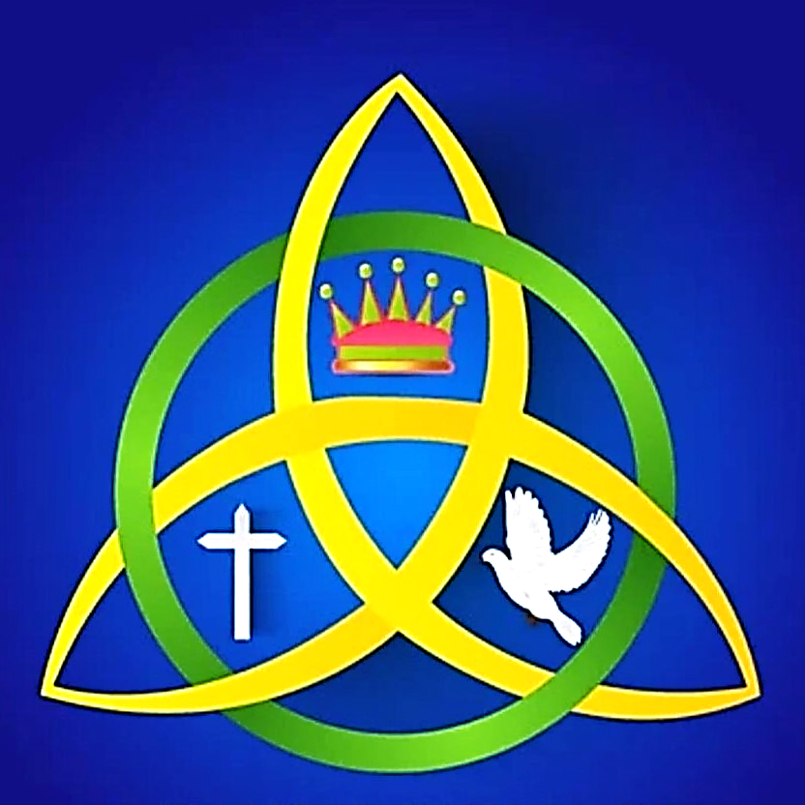
  Gracias a Dios, la realidad es muchísimo más simple:
  No son tres Dioses,
  ni dos Dioses, ni
  tres tercios de
  un Dios parcial.
  Yahweh es un solo Dios, trino; en tres personas.
  Omnipotente.
  Omnisciente.
  Omnipresente.
  Creador de TODO.

Slide 64
  Hay muchas más herejías que podríamos analizar, pero no tenemos tiempo para eso hoy.
  Sin embargo, queda una pregunta. La pregunta que TÚ debes responder:
  De las herejías que hemos visto:
  ? ? ? ? ? ? ?
  Todas tergiversan la Trinidad de una forma u otra, y la mayoría niega la divinidad de Jesús.
  Y eso es parte del plan de Satanás para destruir la iglesia.

Slide 65
… el Señor uno es.
Deuteronomio 6:4 (LBLA)
Yo y el Padre somos uno
Juan 10:30 (LBLA)
Ahora bien, el Señor es el Espíritu; …
2 Corintios 3:17 (LBLA)
  Con eso, las herejías sobre la Trinidad son destruidas.
  Pero Pedro nos deja una fuerte advertencia:
Pero se levantaron falsos profetas entre el pueblo, así como habrá también falsos maestros entre ustedes, los cuales encubiertamente introducirán herejías destructoras, negando incluso al Señor que los compró, … (+ 2 Timoteo 3:3-4)
2 Pedro 2:1 (NBLA)
  O sea, la conclusión aquí es simple:

Slide 66
… Continuará …
  Próximo Domingo:
“La Reforma”
  Materiales de Clases Anteriores

Slide 68
Preparado por:
Stuart Allsop
Santiago, CHILE
i-ccc.cl – ChristLink.cl
Notes:
Preparado por:
Stuart Allsop
ChristLink.cl
Santiago, CHILE
www.i-ccc.cl

